Slide 1
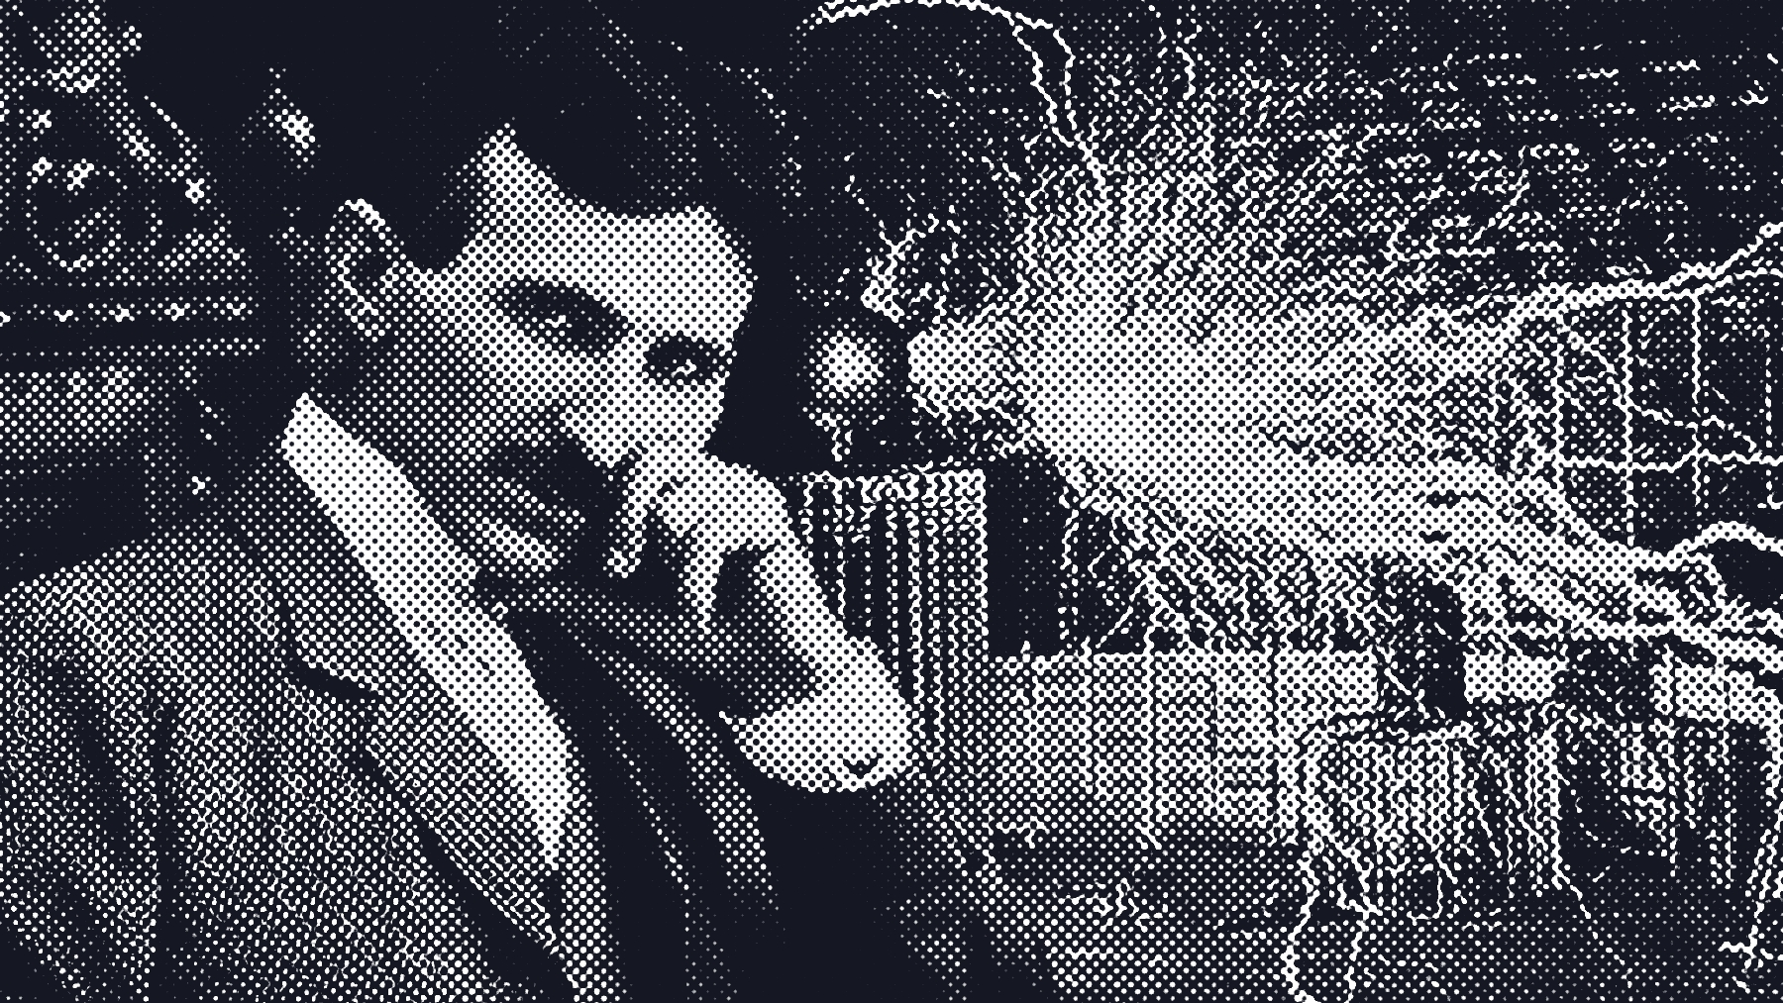
T
E
S
L
A

